Slide 1
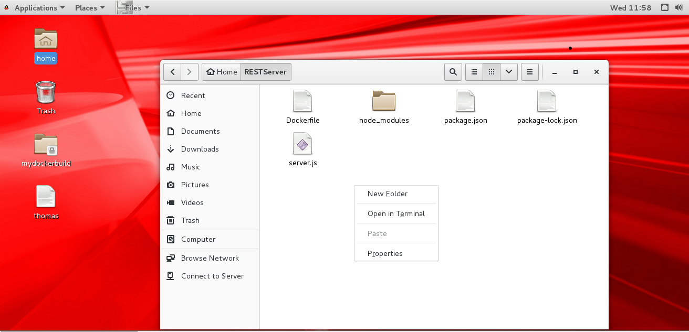

Slide 2
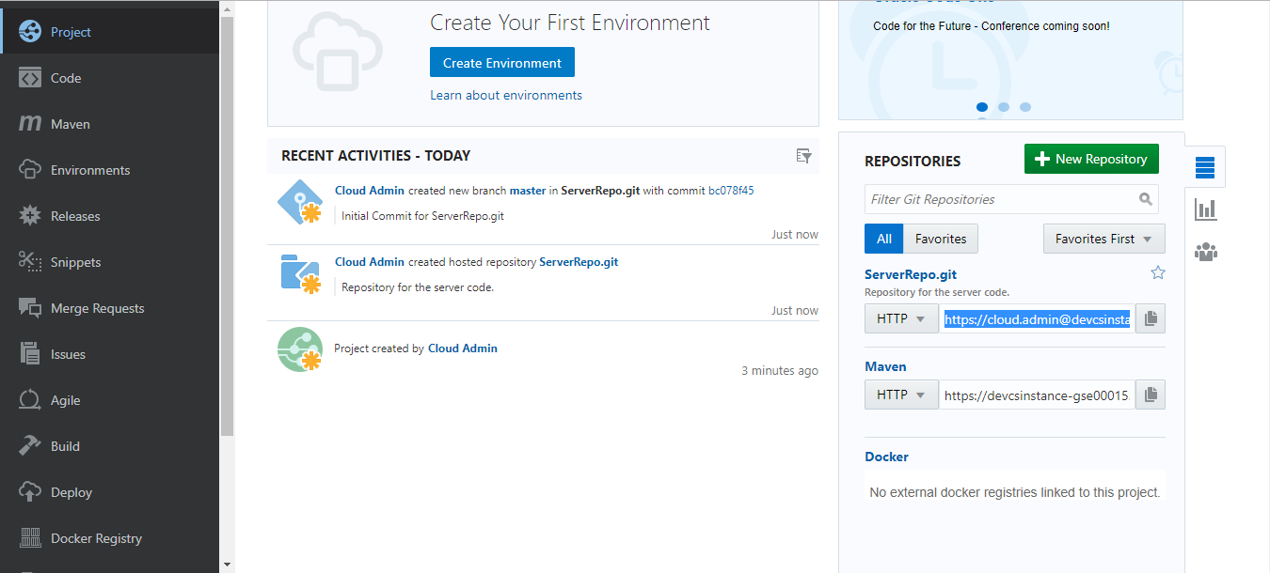

Slide 3
git init
git remote add origin <URL del repositorio en developer cloud service>
git pull origin master
git checkout -b <nombre de la nueva rama>
git add –A
git commit -m "Entrega version .1 del servidor“
git push origin REQThomas

Slide 5
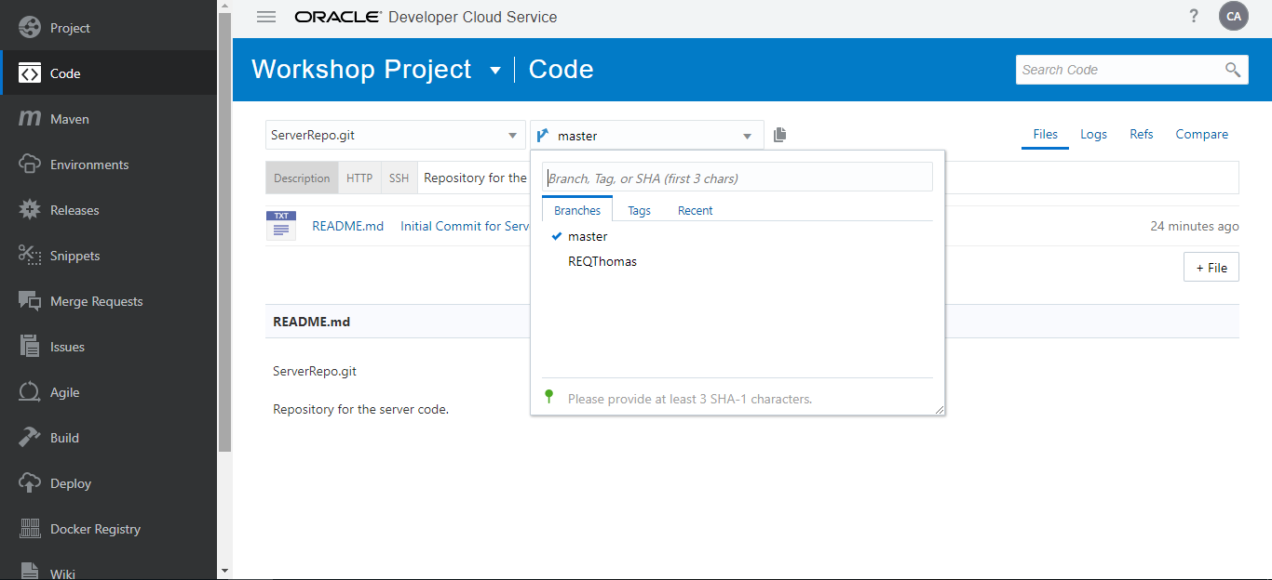
1
2

Slide 6
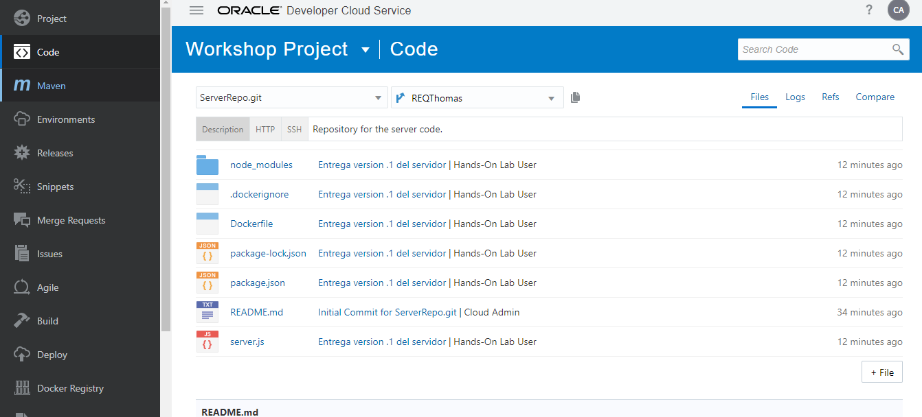
1
2

Slide 7
1
2

Slide 8
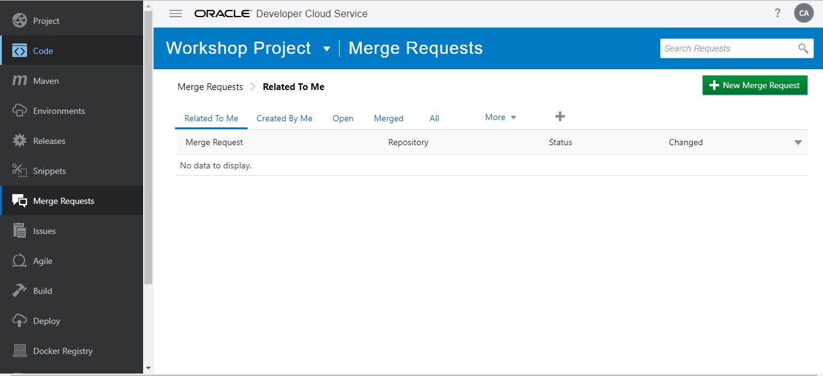

Slide 9
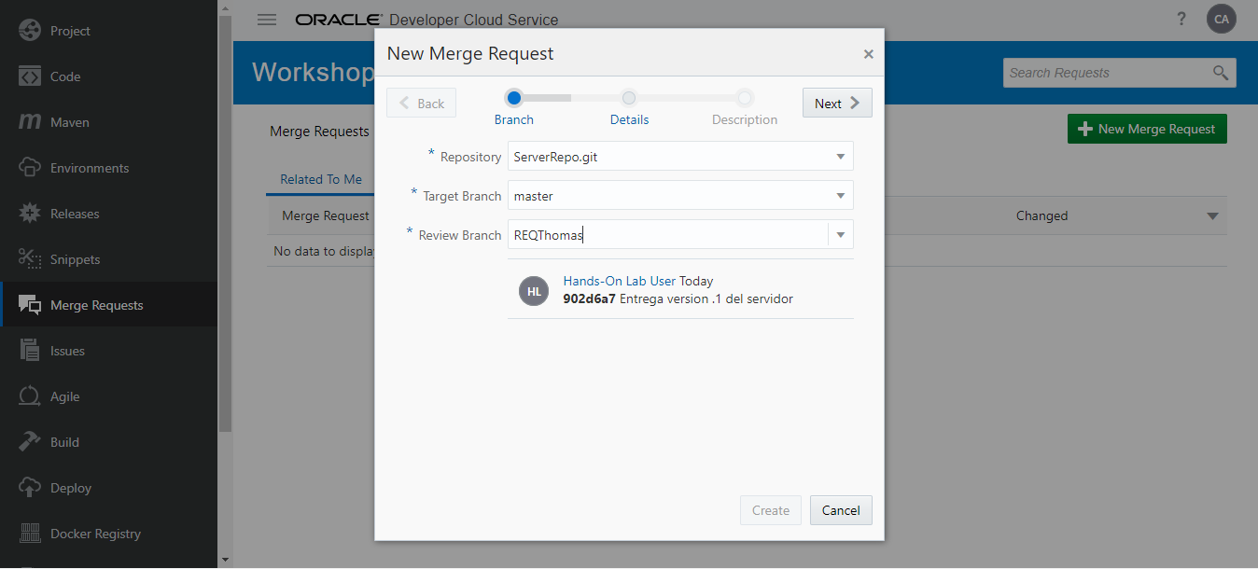

Slide 10
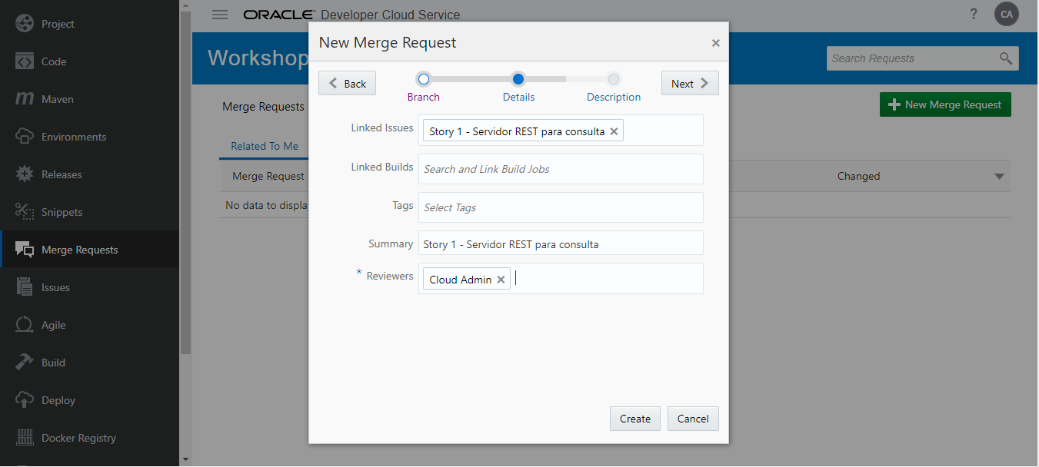

Slide 11
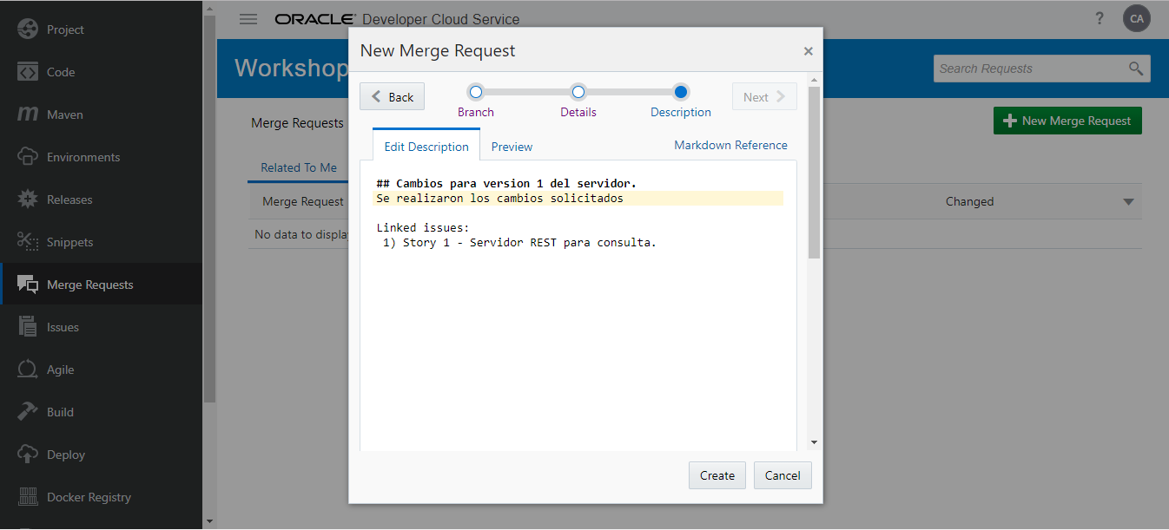

Slide 12
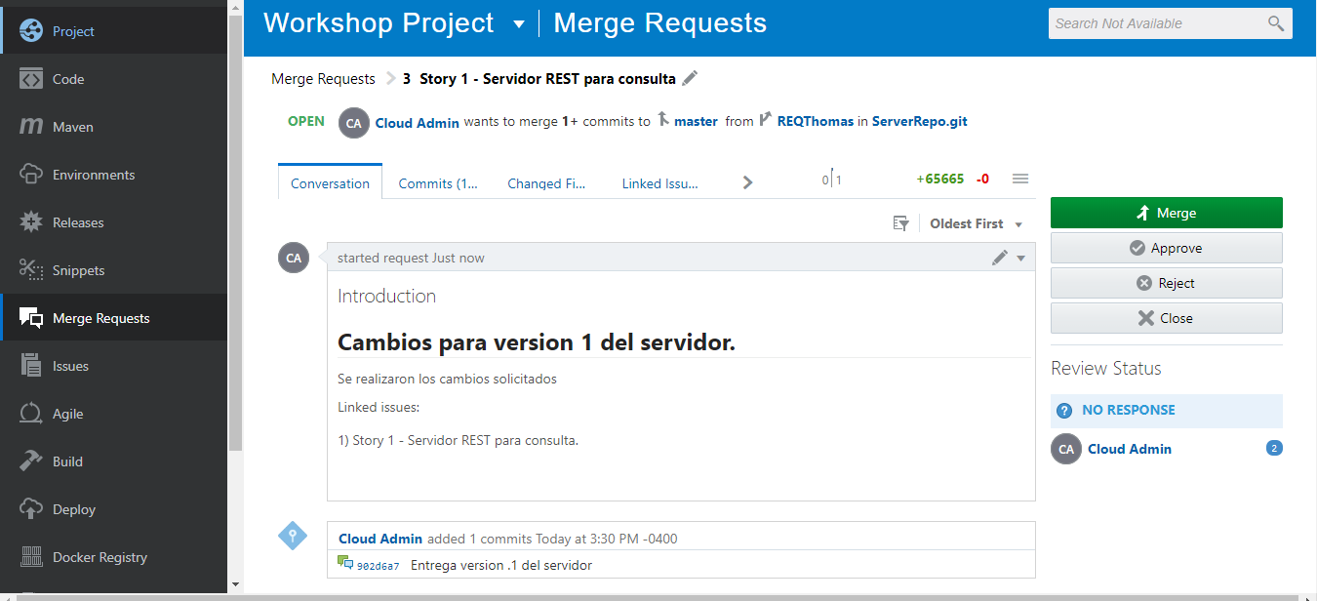

Slide 13
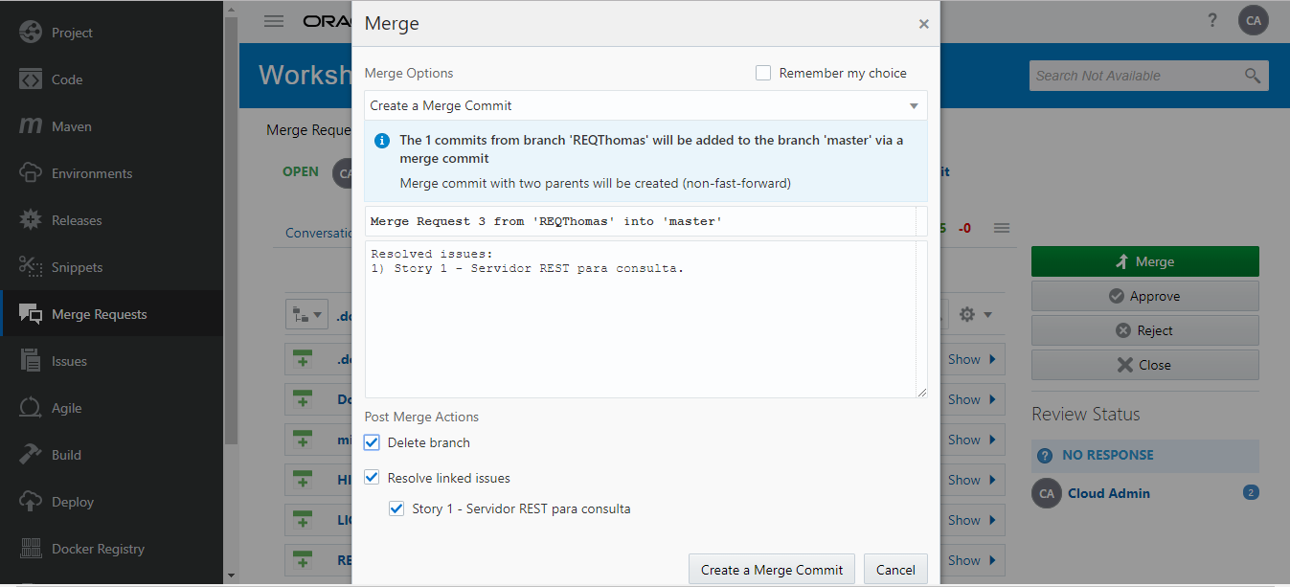

Slide 14
